Slide 1

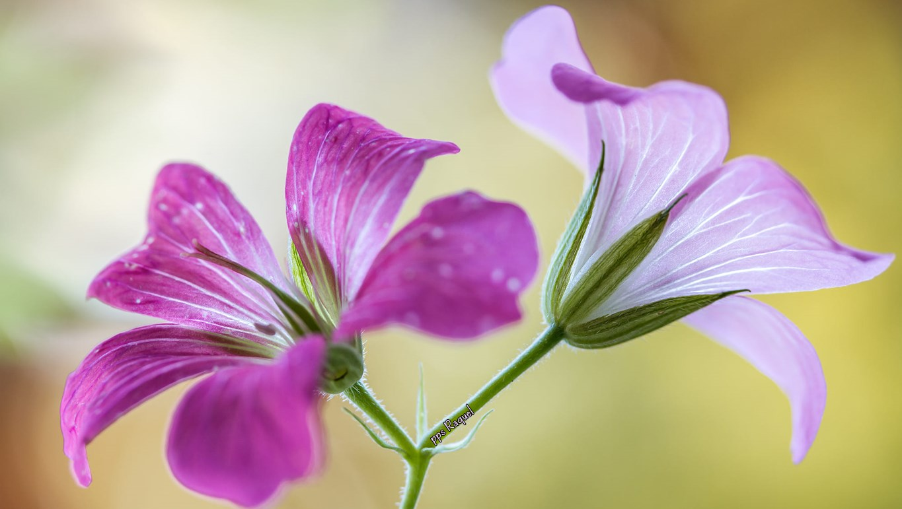












Slide 2

Ciertamente los momentos más complicados, son los que representan un mayor reto, porque pueden sacar lo peor o lo mejor de nosotros. Pero bien dicen por allí, cuando exprimes una naranja, no obtendrás jugo de pera, sencillamente porque no es lo que se encuentra en su interior

Slide 3
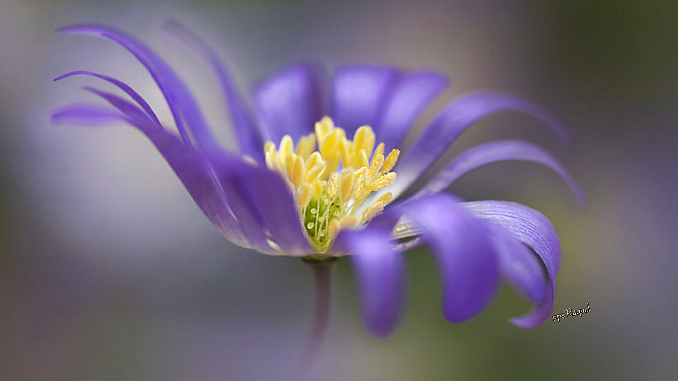





Slide 4


Slide 5
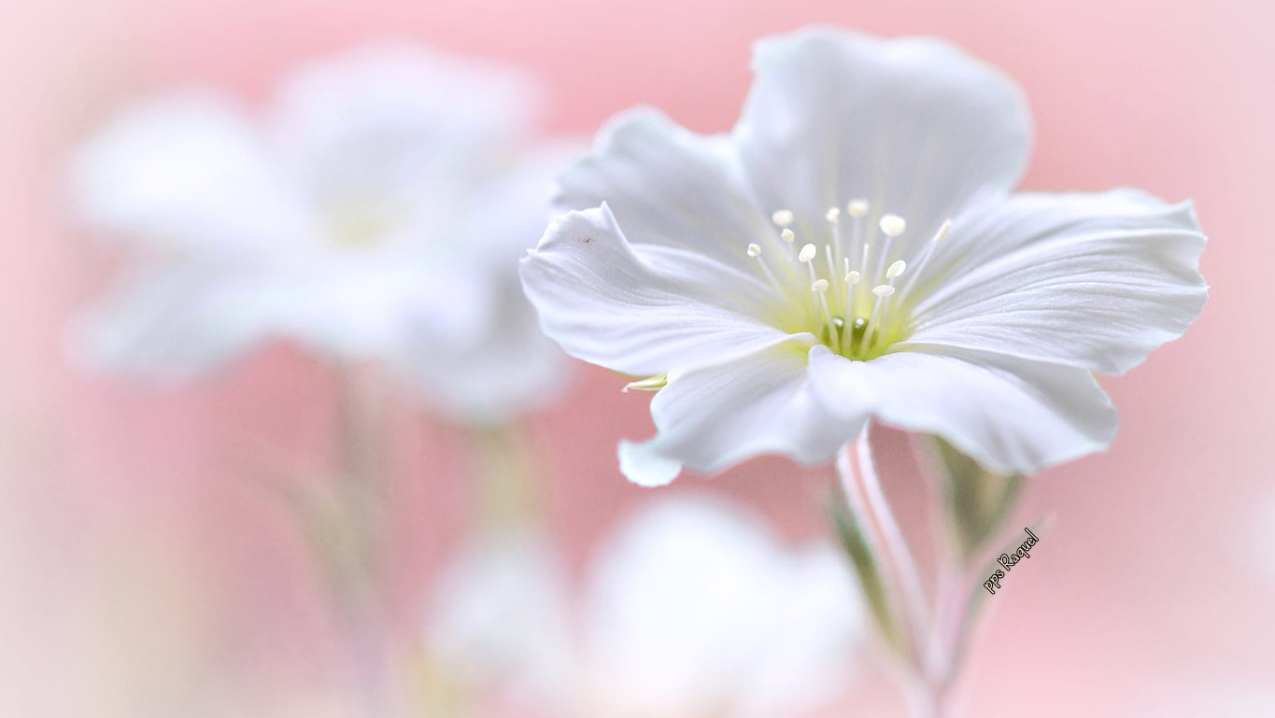


Slide 6
Si bien es cierto que nosotros tenemos diversidad de emociones dentro, debemos intentar alimentar aquellas que podamos devolver al mundo en forma de luz, entiéndase: calma, armonía, sosiego, amor, gratitud, esperanza, optimismo, etc… Solo podemos ofrecer eso, cuando lo hacemos predominante en nuestro ser

Slide 7
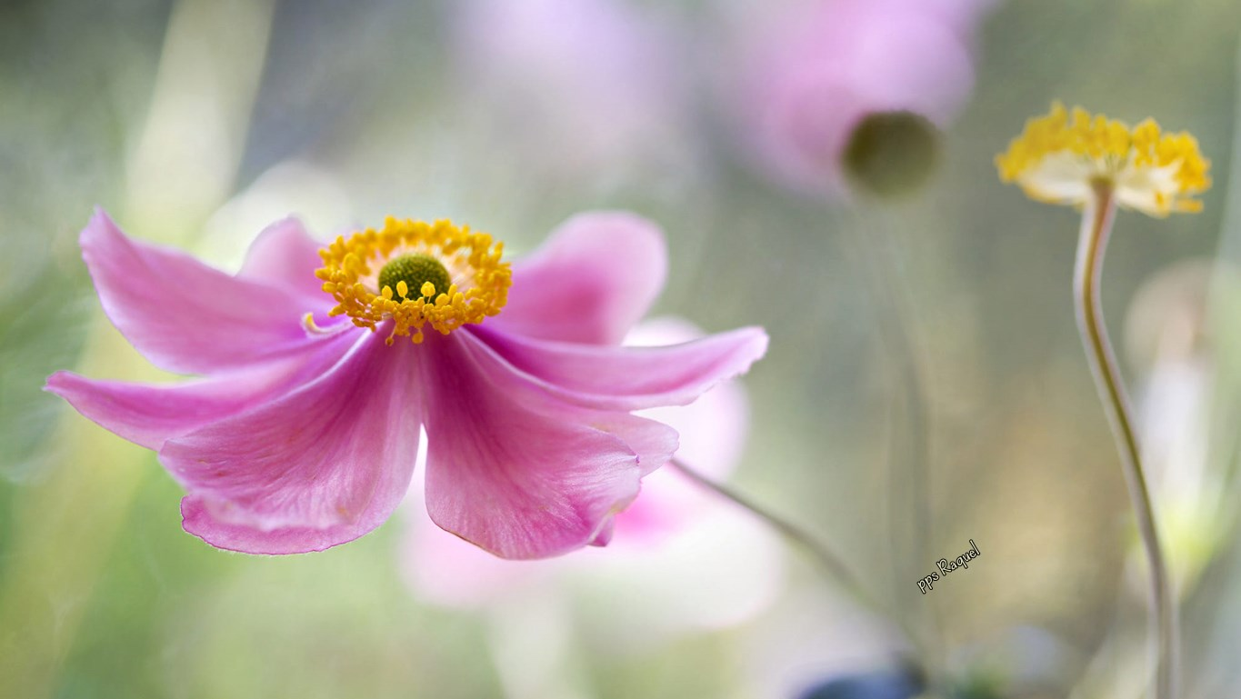


Slide 8
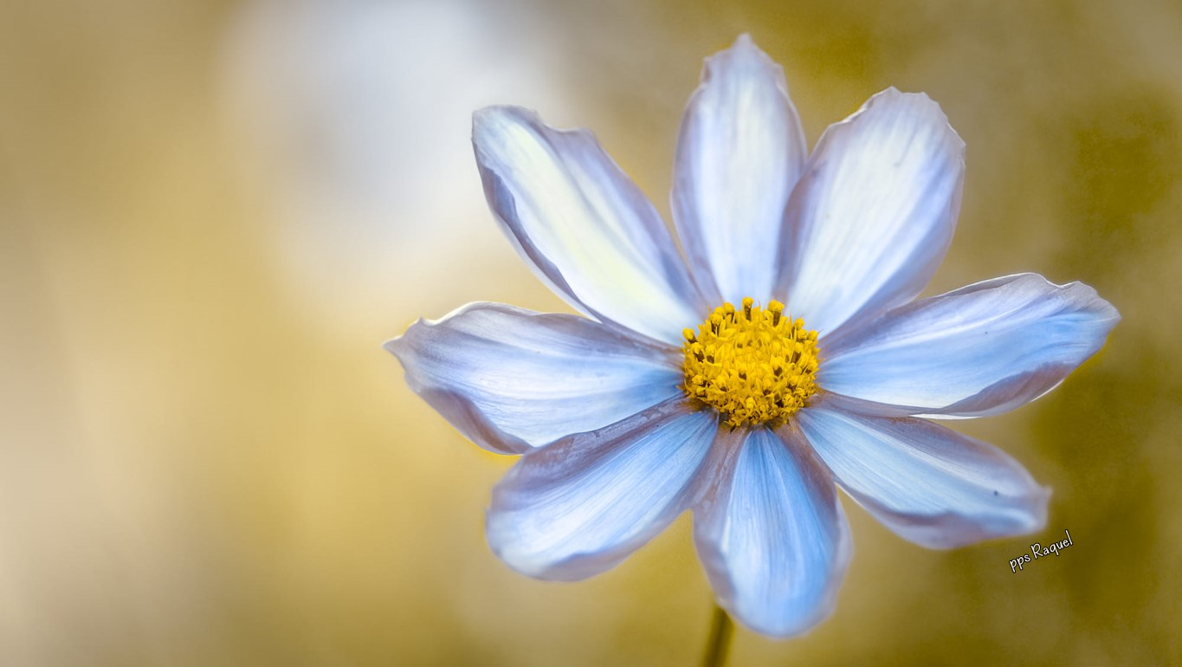


Slide 9

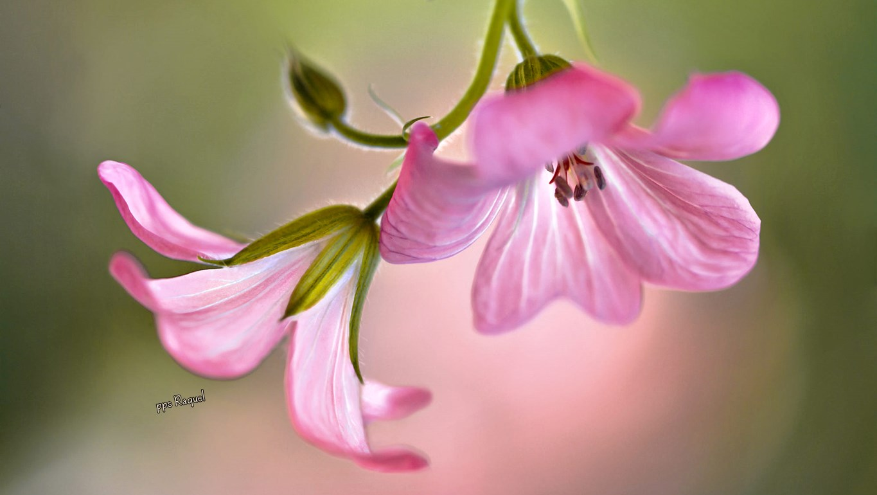

Slide 10
No podemos repartir amor desde la Rabia y el enojo , no podemos ofrecer paz desde el miedo o la impaciencia, solo cuando existe en nosotros y no sentimos eso, es que podemos darlo a nuestro exterior

Slide 11

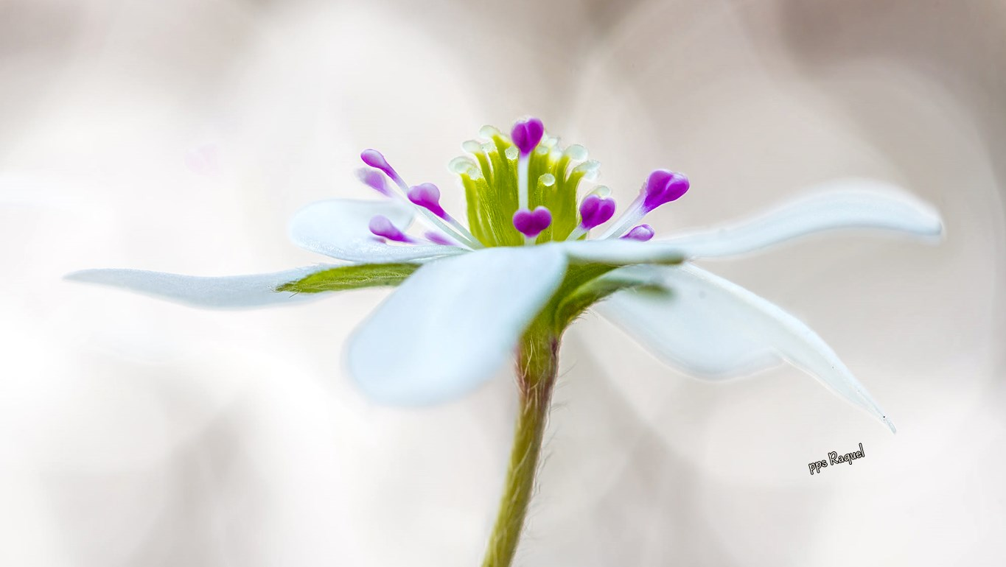

Slide 12

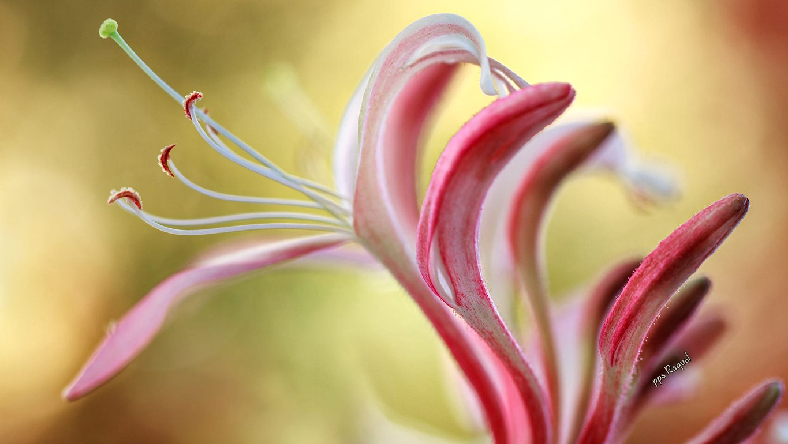

Slide 13

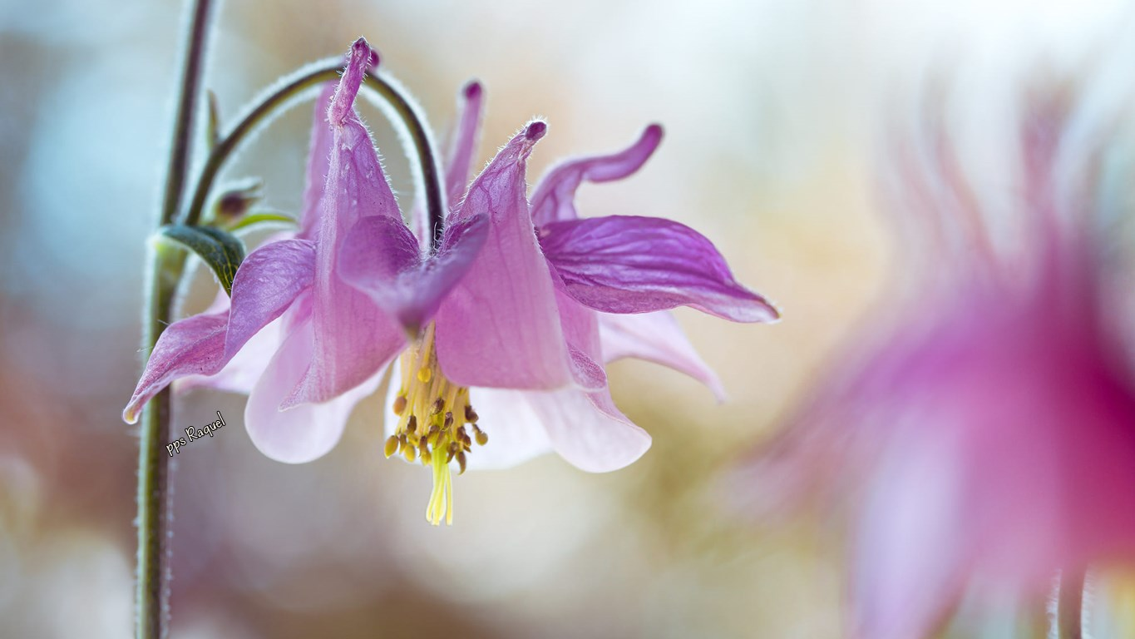

Slide 14
Mientras mayor es la turbulencia afuera, más calma necesitamos dentro. Aprendamos a encontrar vías que nos devuelvan a un estado de calma, cuando estamos perdiendo la capacidad de sentirnos bien

Slide 15

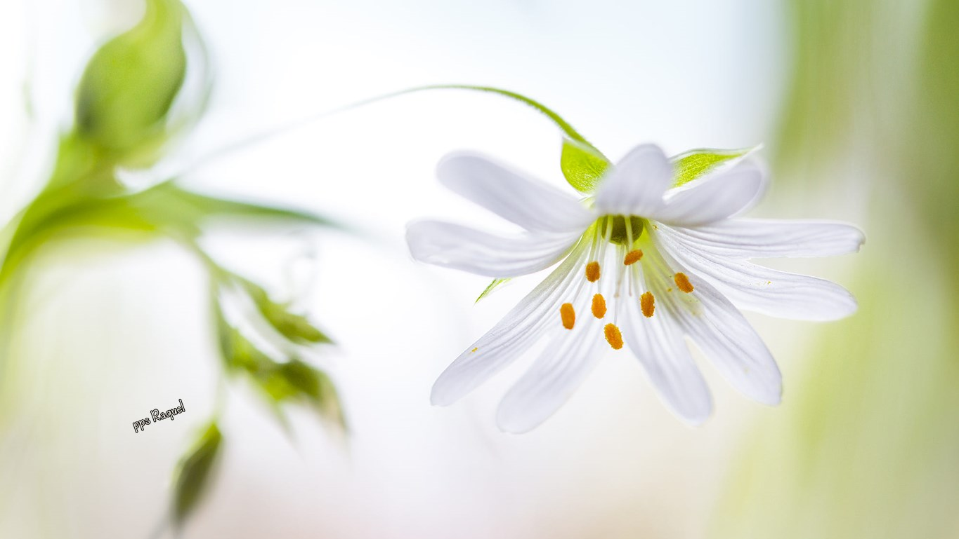

Slide 16
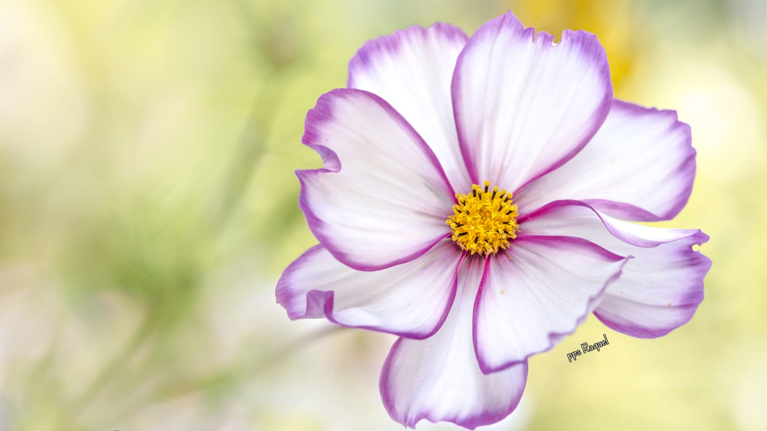


Slide 17
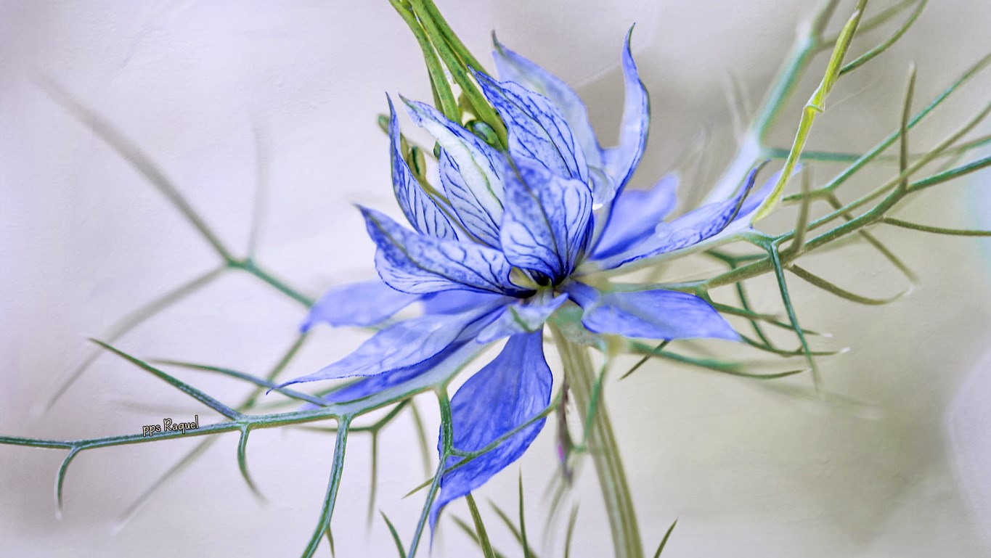

Slide 18
No es sencillo sentirnos cómodos en momentos difíciles, en donde aparentemente todo está funcionando mal, cuando hay caos a nuestro alrededor

Slide 19
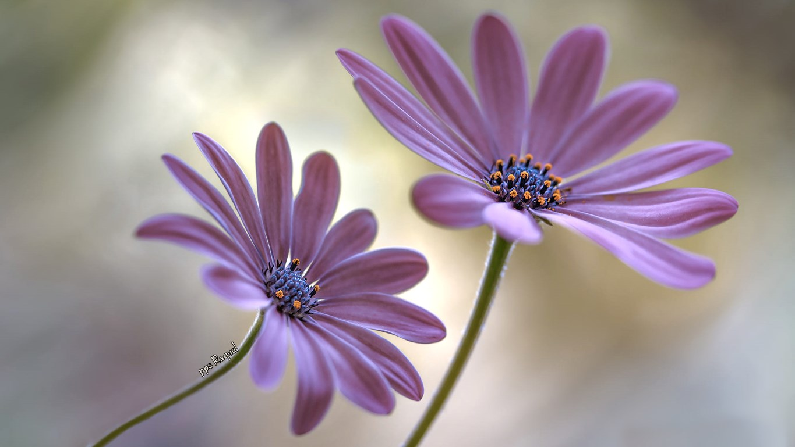
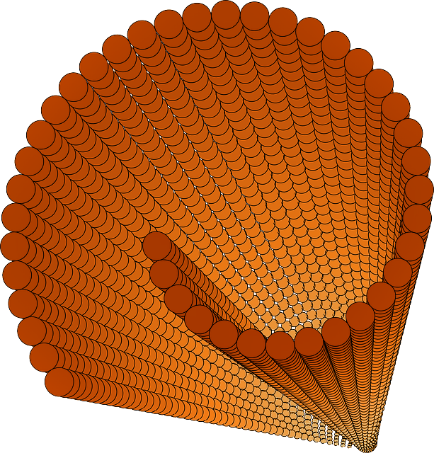

Slide 20
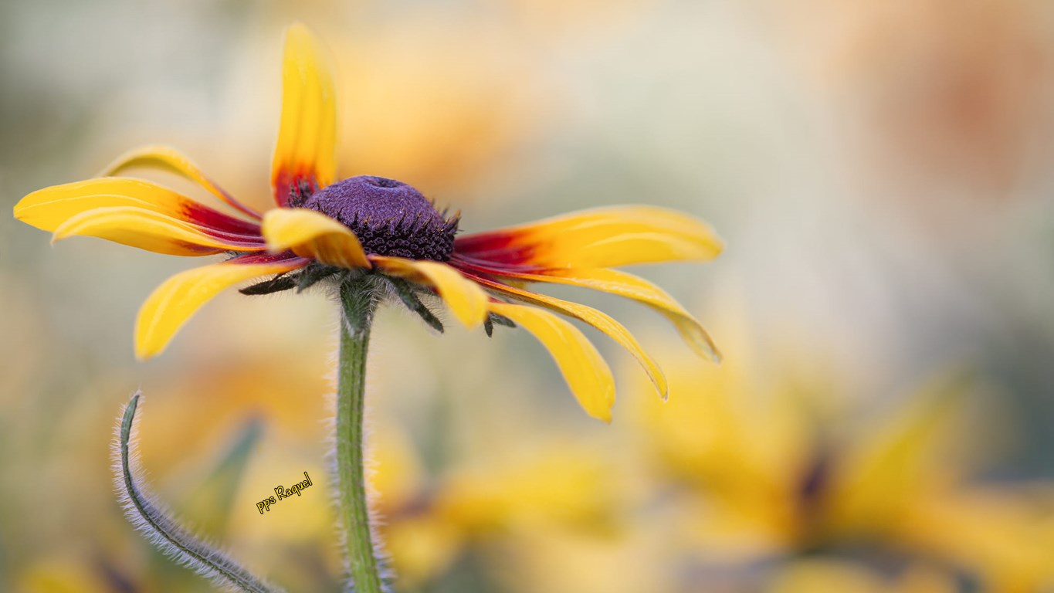
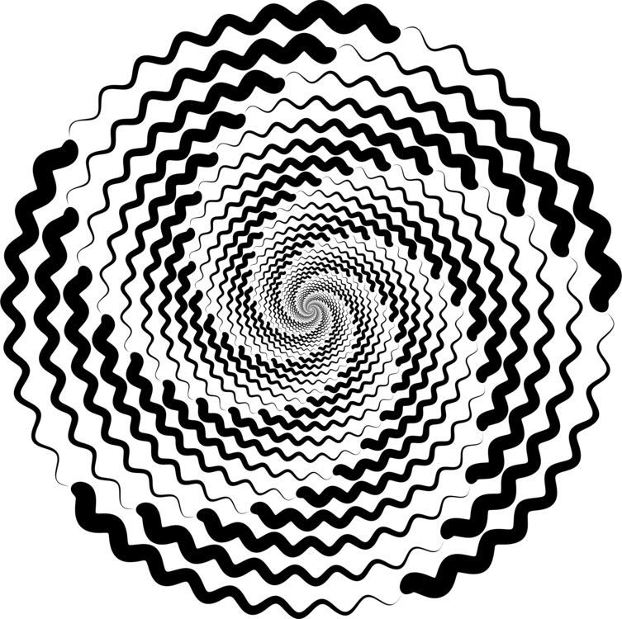

Slide 21
Pero si hacemos una pausa y detectamos alguna cosa que está bien en el momento presente para nosotros, tendremos una gran pista en que podemos enfocarnos para conectarnos con nuestro bienestar para recordar de dónde hemos venido, para recordar que las circunstancias no nos definen y que somos mucho más

Slide 22

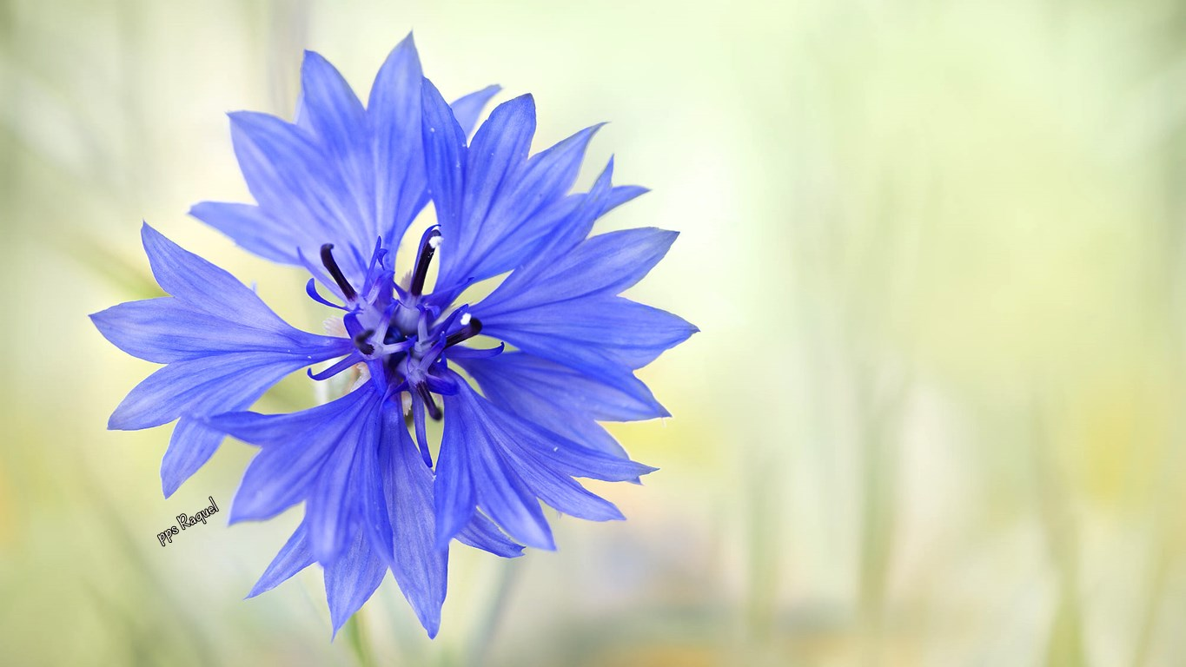





Slide 23
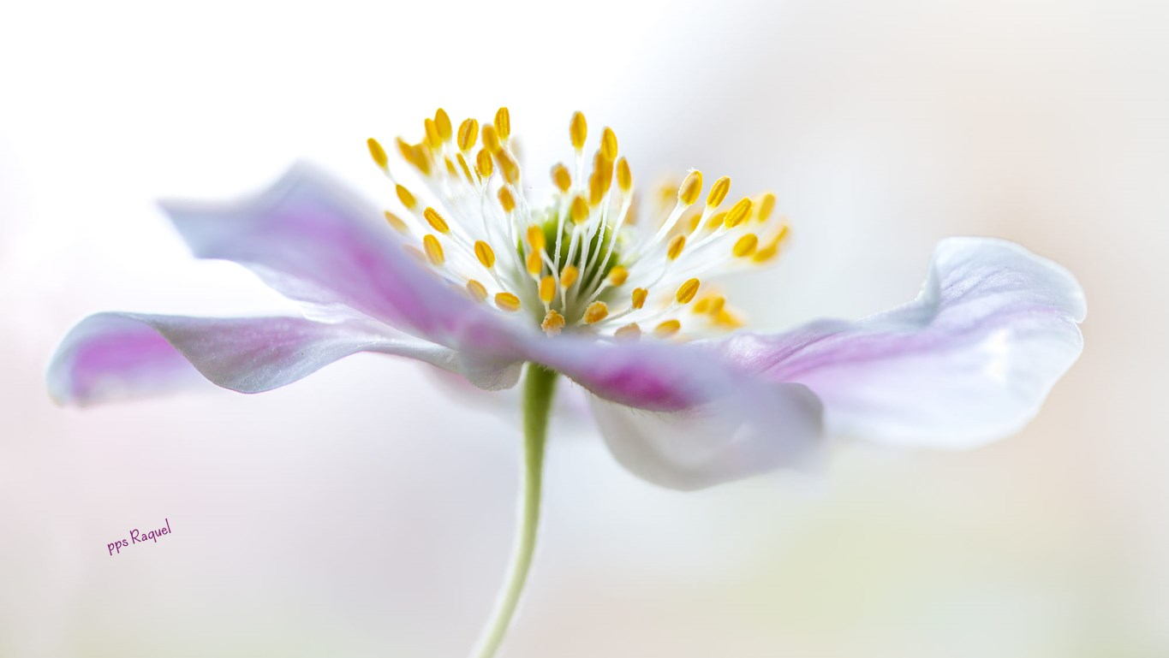


Slide 24
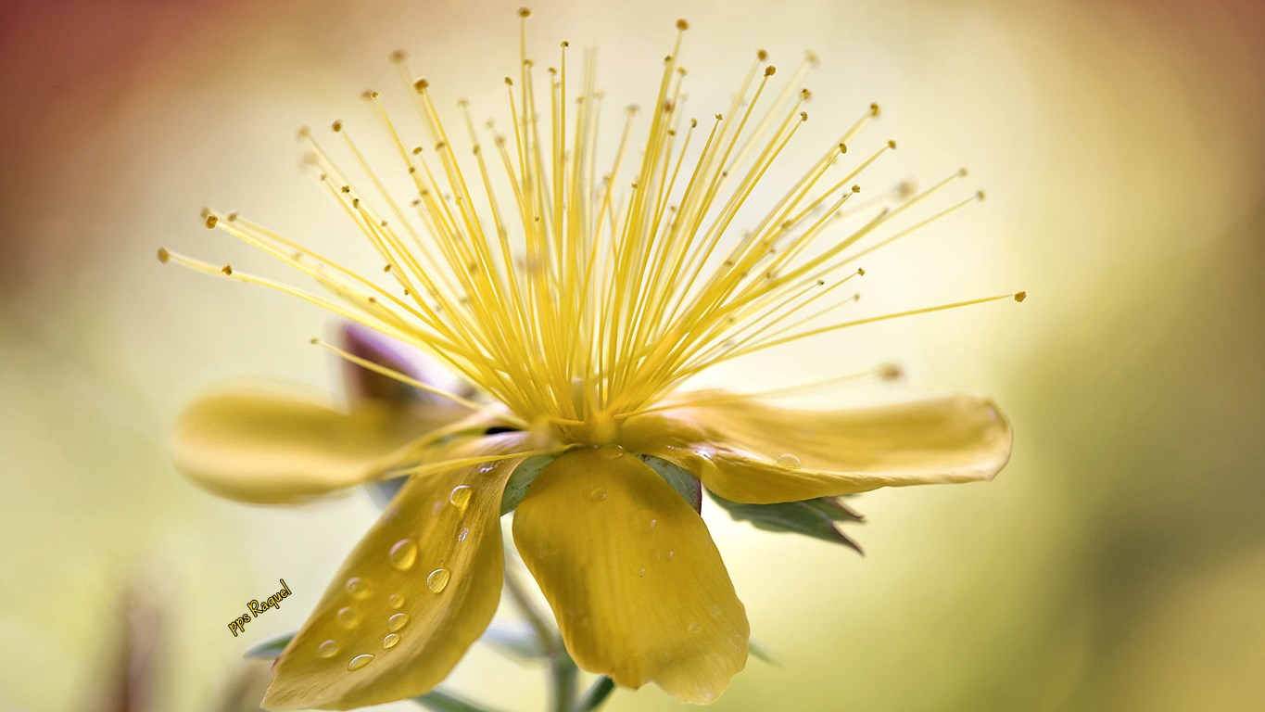



Slide 25
Una vez que estamos bien con nosotros y con lo que esté ocurriendo en nuestro entorno, aún cuando no sea de nuestro agrado, no tendremos que hacer mucho más, muestra tu luz que se irradiará alrededor y con ello mejorará un poco el caos en el cual nos encontremos, no solo para nosotros, sino para quienes nos rodean

Slide 26
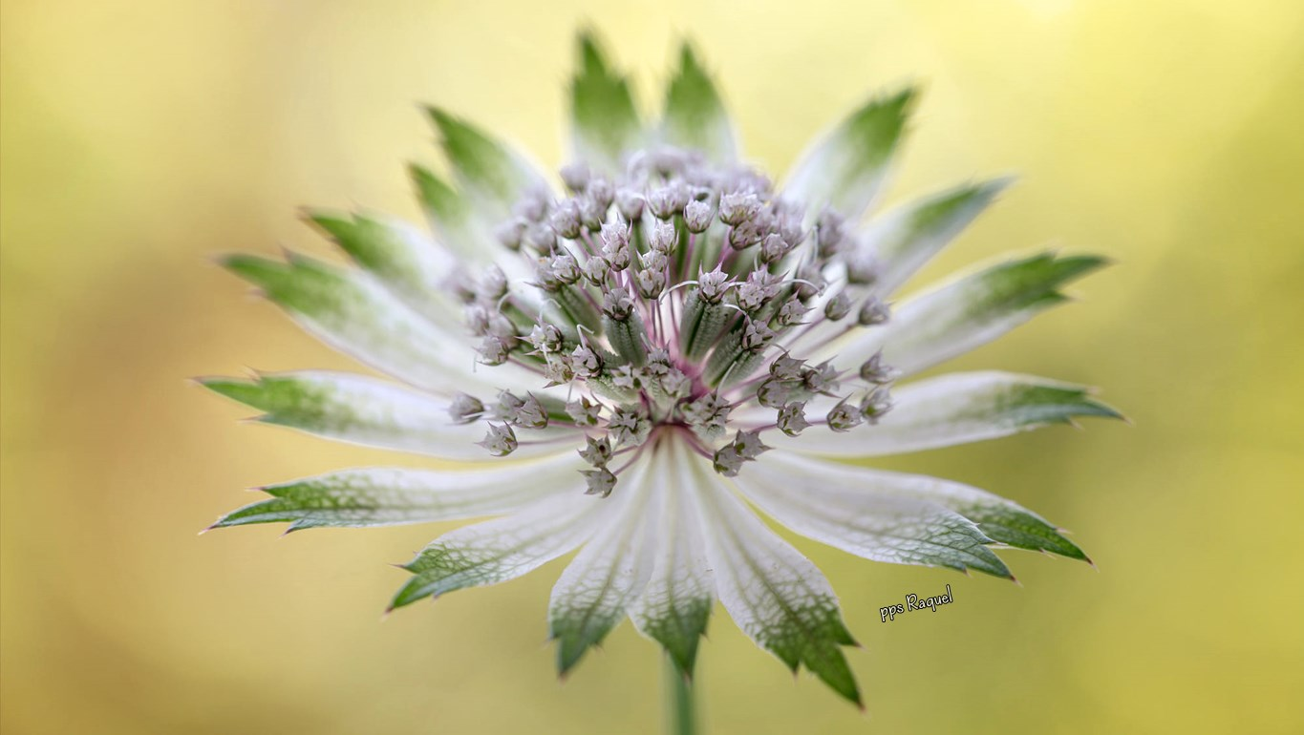


Slide 27
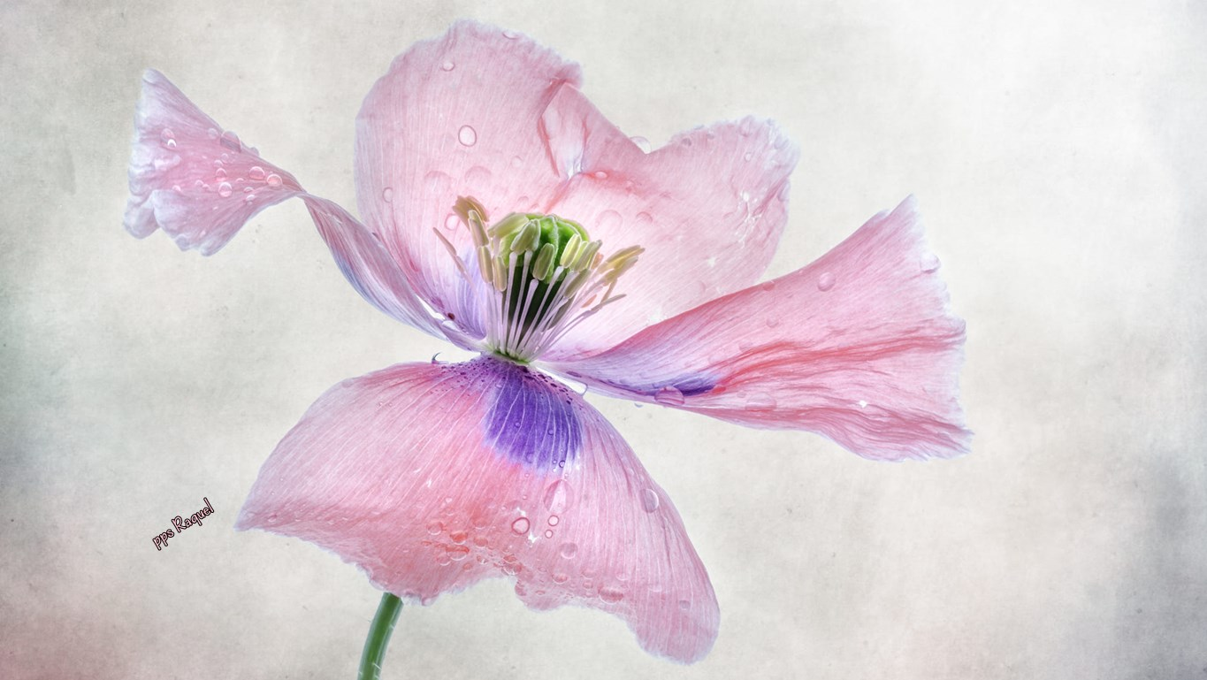


Slide 28
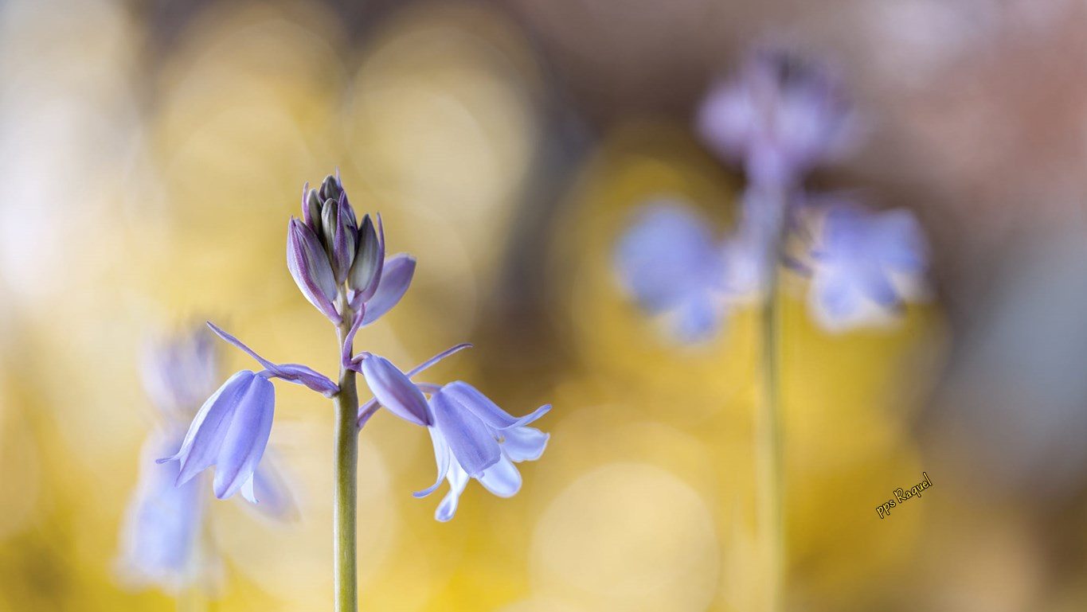
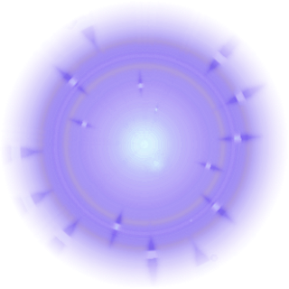

Slide 29
El no ser ecos del desastre, el no conectarnos con los peores acontecimientos, el no maldecir lo que pensamos causante de nuestros problemas, no nos coloca en una posición de indolencia o de ignorancia, nos coloca en la privilegiada posición en donde podemos conectarnos con nuestra esencia, que no se pierde ante el caos y desde el mejor lugar para apoyar y ayudar a quienes lo necesiten

Slide 30
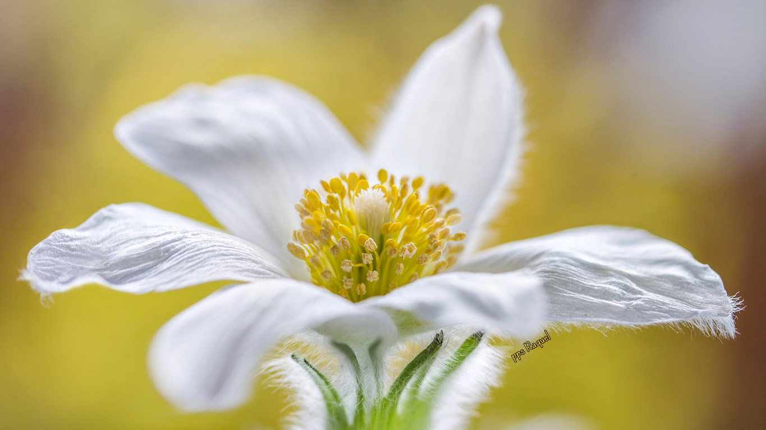



Slide 31
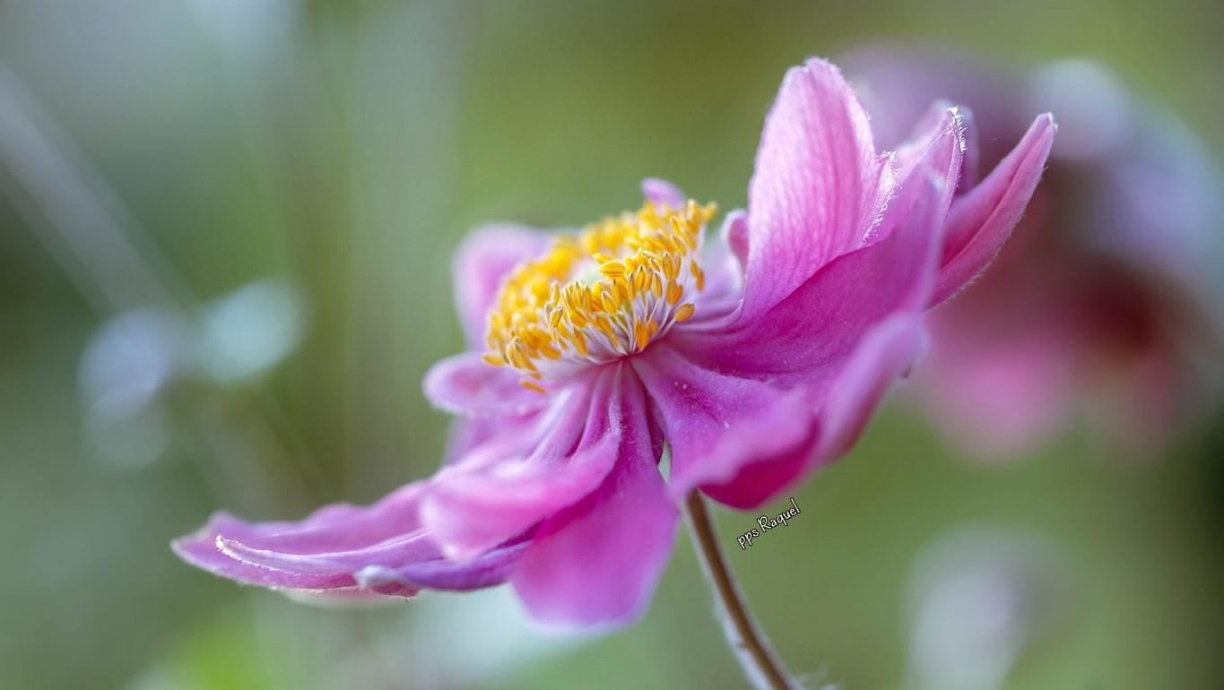


Slide 32

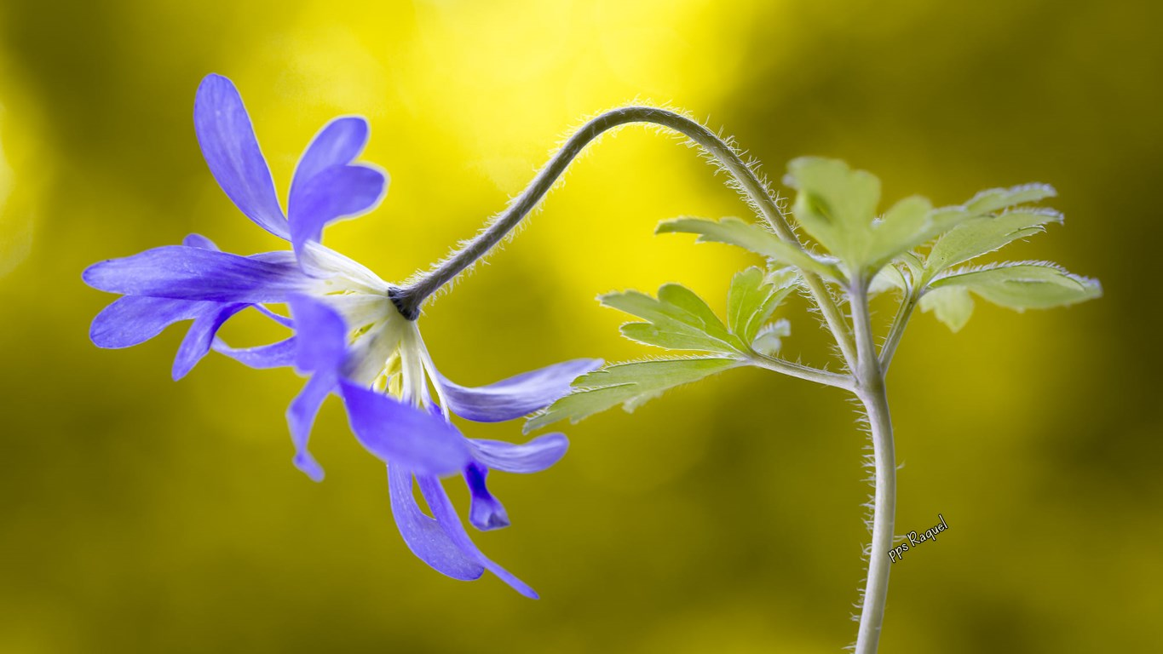


Slide 33
Un pequeño farolito espanta gran oscuridad y cuando te sientes luz, eres como una llama, que puede ir encendiendo a quien esté dispuesto a acercar su mecha. No dejes de estar alerta, porque a muchos les molesta la luz y querrán acercarse solo para apagarte,
¡ Recuerda quien ERES !

Slide 34
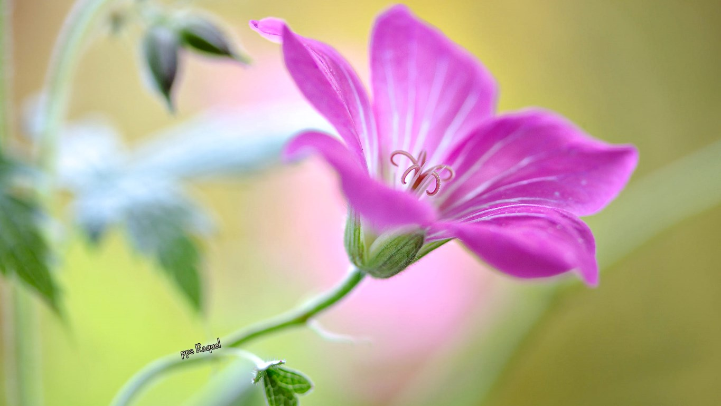


Slide 35









¿Te ha gustado?
Puedes ver más entrando
Aquí
Además puedes recibir powerpoints en tu correo electrónico suscribiéndote aquí:
Esta presentación powerpoint ha sido creada y compartida única y exclusivamente para mispps.com

